Slide 1
Hálózati Infrastruktúra Tervezése és Kivitelezése 2.csoport
Készítették:
Berki Dorina
Csépányi Bárdos Letícia
Budai József

Slide 2
Bevezető
A feladatunk egy közepes méretű vállalat három telephelyének hálózati infrastruktúráját megtervezni, megvalósítani és tesztelni. A feladat során számos fontos szempontot kell figyelembe venni annak érdekében, hogy a rendszer támogassa a vállalat összes üzleti és technikai igényét. A cél egy stabil, biztonságos és skálázható hálózat kiépítése, amely képes biztosítani az üzleti műveletek zavartalan működését és az alkalmazottak hatékony munkavégzését, akár a telephelyeken, akár távoli elérés során.

Slide 3
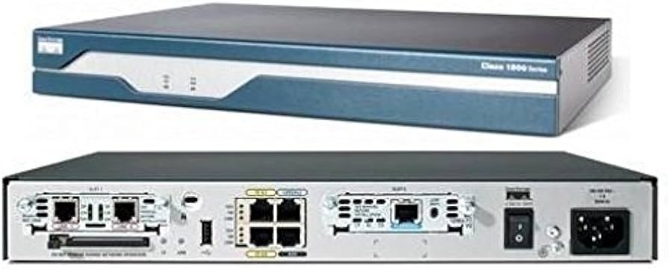
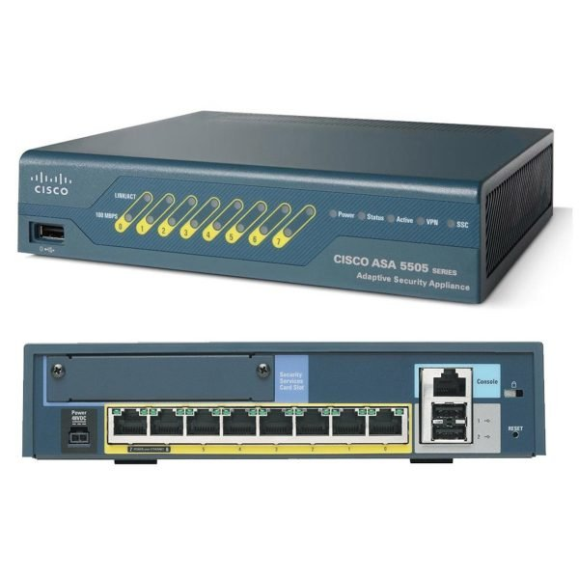
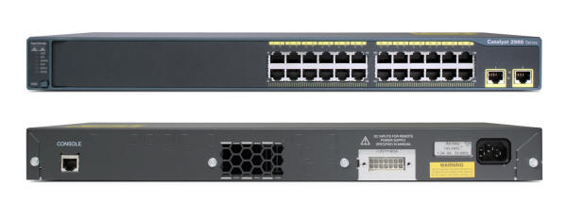
Használt Eszközök
1841 Router
Cisco ASA 5505
2960-24TT Switch

Slide 4
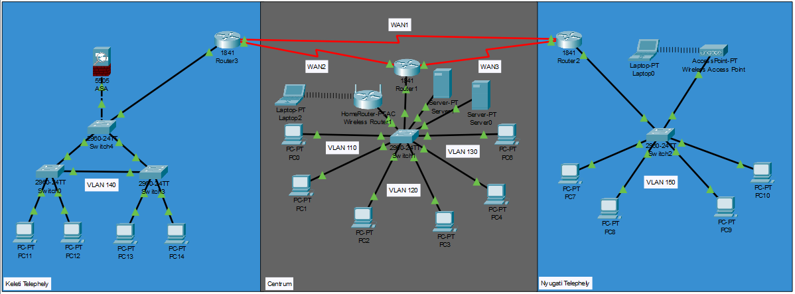
Fizikai topológia
Keleti Telephely
Centrum
Nyugati Telephely

Slide 5
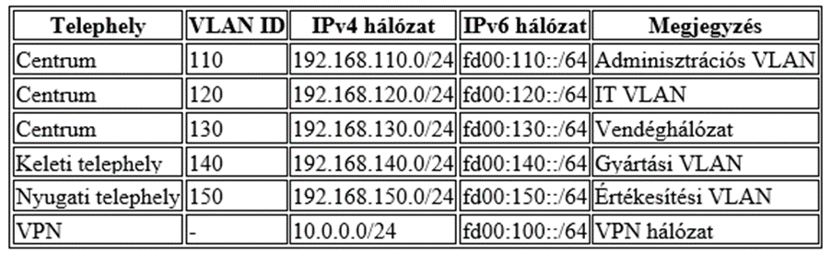
Logikai topológia
Hálózati Címzési Terv

Slide 6
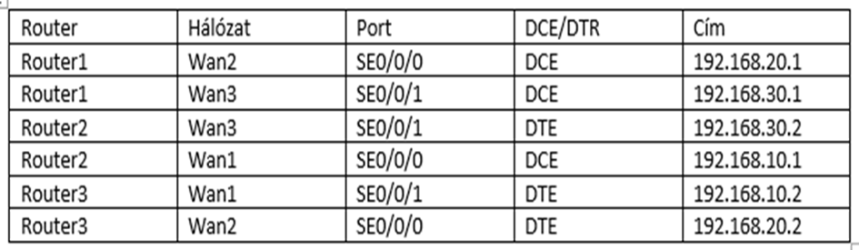
Wan Címzési Táblázat

Slide 7
Eszközök konfigurálása
Konfiguráláshoz használt technológiák:
DHCP (Dynamic Host Configuration Protocol)
VLAN (Virtual Local Area Network)
OSPF (Open Shortest Path First)
WAN (Wide Area Network)
VSRP, HSRP (Virtual Switch Redundancy Protocol, Hot Standby Router Protocol)
VPN (Virtual Private Network)

Slide 8
Csoportmunka felosztás
Berki Dorina:
Linux kiszolgáló:DHCP,DNS
Csépányi-Bárdos Letícia:
Dokumentáció,
Magyar nyelvű prezentáció,
Budai József:
Hálózati topológia elkészítése,programozása,
Angol nyelvű prezentáció.

Slide 9
Köszönjük a figyelmet!

